Slide 1

Big Data project
Barak Moshe & Ron Ramal

Slide 2

מטרת הפרויקט -
השאלה שקיבלנו הייתה האם אפשר לנבא באמצעות מדדי צמיחה כלכליים את מצב הסביבה.
לקחנו מאתר הOECD את הטבלאות הבאות –
Gross Domestic Product (GDP).
Production based CO2 productivity.
Environmentally adjusted multifactor productivity growth.
אלו היו הפיצ'רים שלנו שבאמצאותם התבקשנו לנבא את מצב הסביבה.

Slide 3

מדדי הסביבה -
Municipal waste generated.
Forest depletion and growth.
Total man made emission.
Water treatment- not connected to public sewerage.

Slide 4
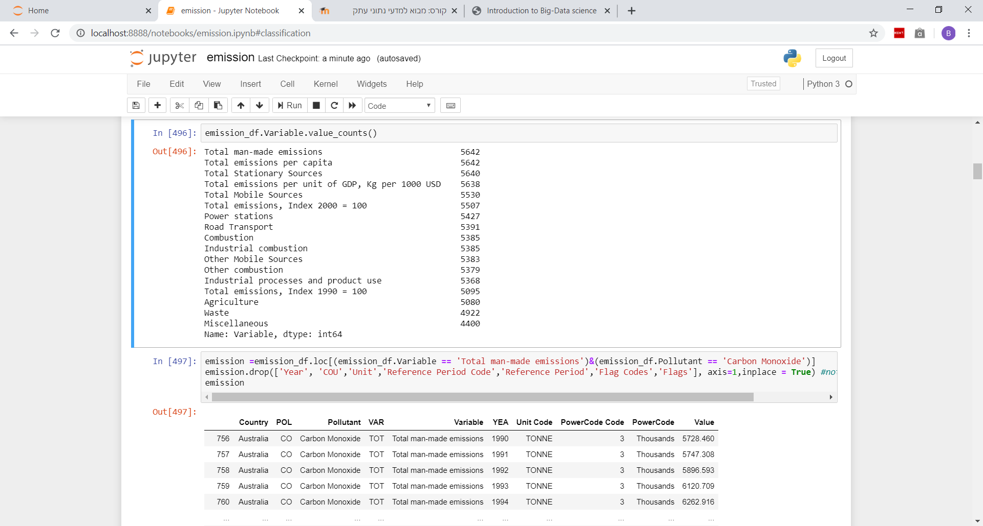
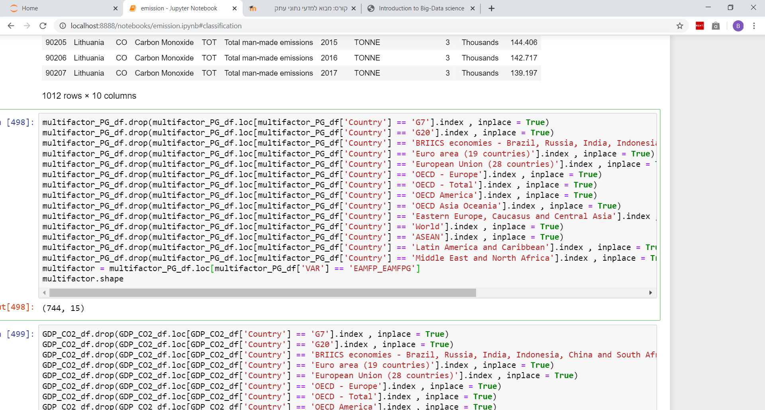
הכנת ה - DATA
מכל טבלה חילצנו את הנתונים שהיו רלוונטים לנו-
סינון של נתונים לא רלוונטים

Slide 5
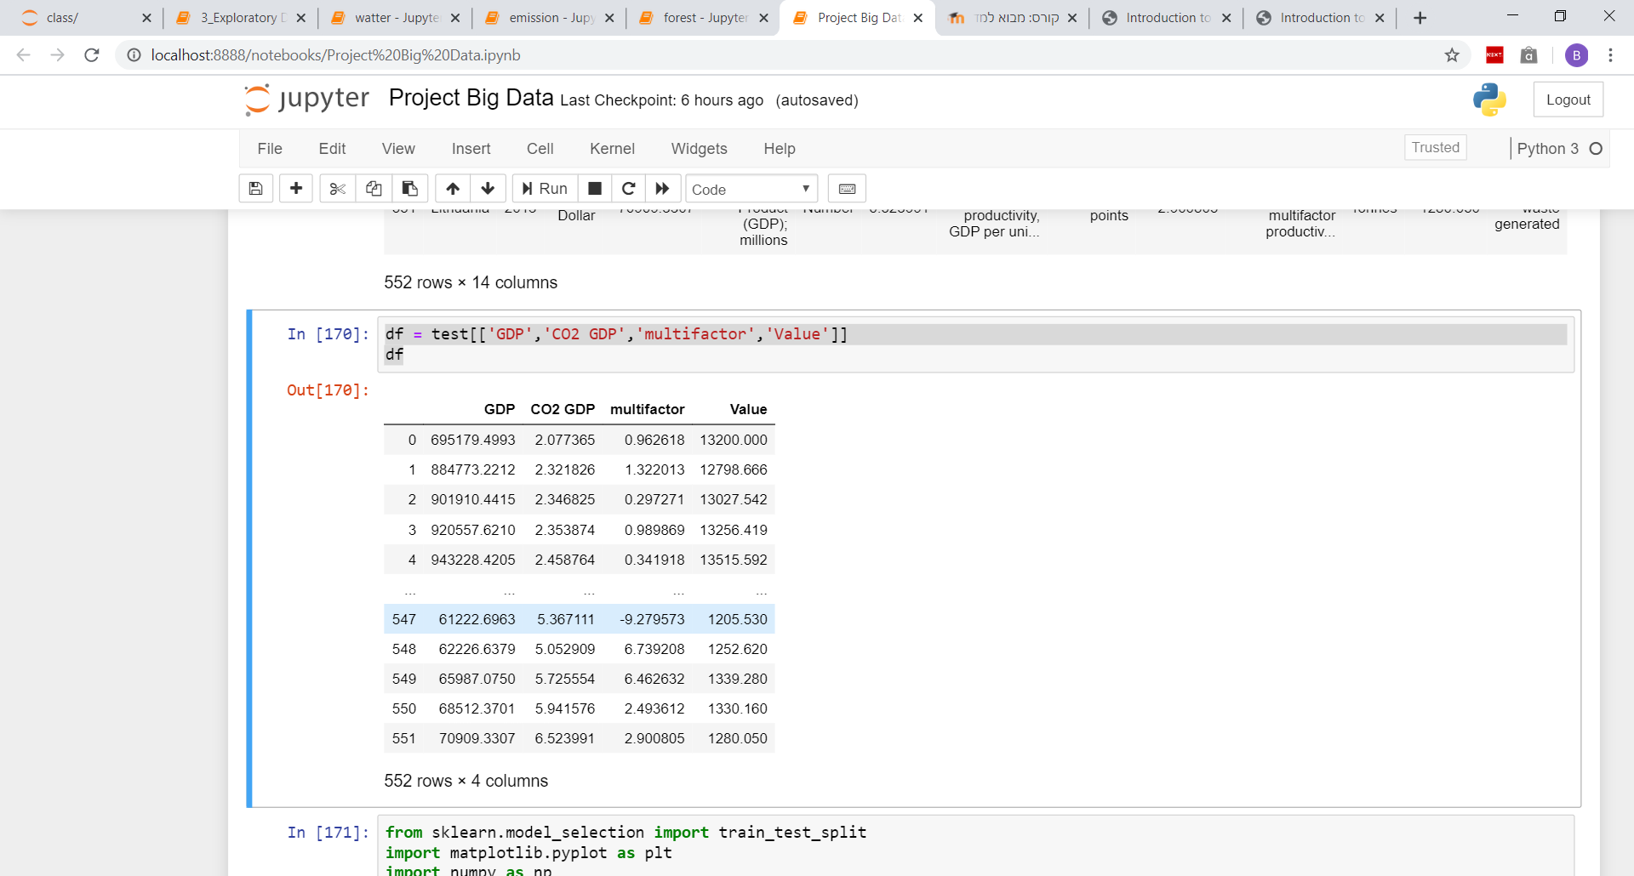
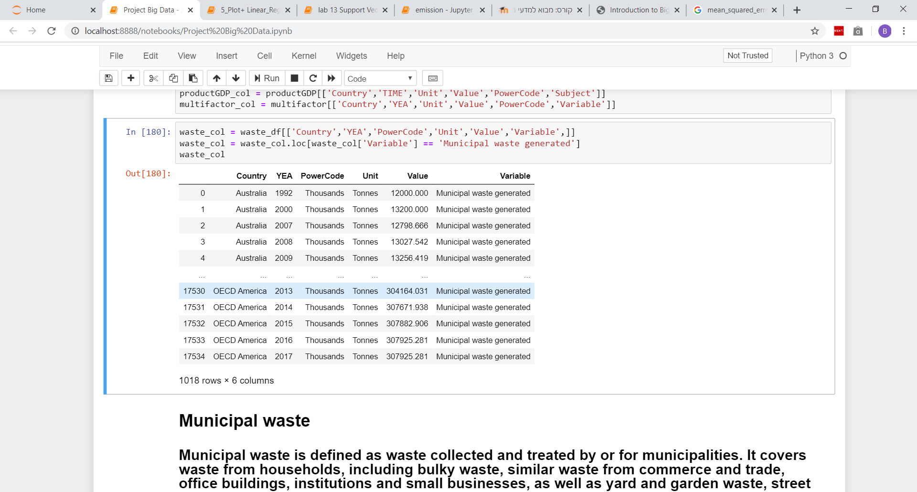
הכנת ה - DATA
x1 x2 x3 y

Slide 6

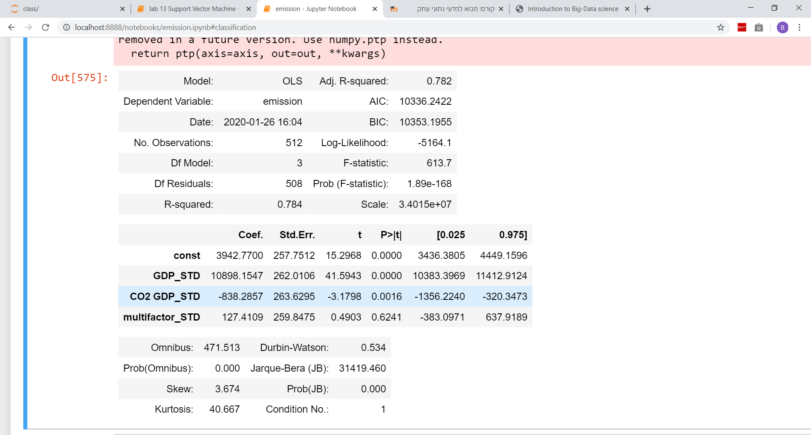
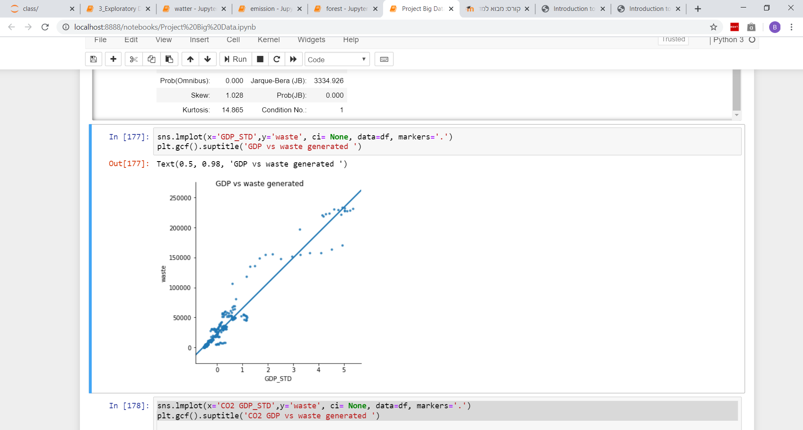
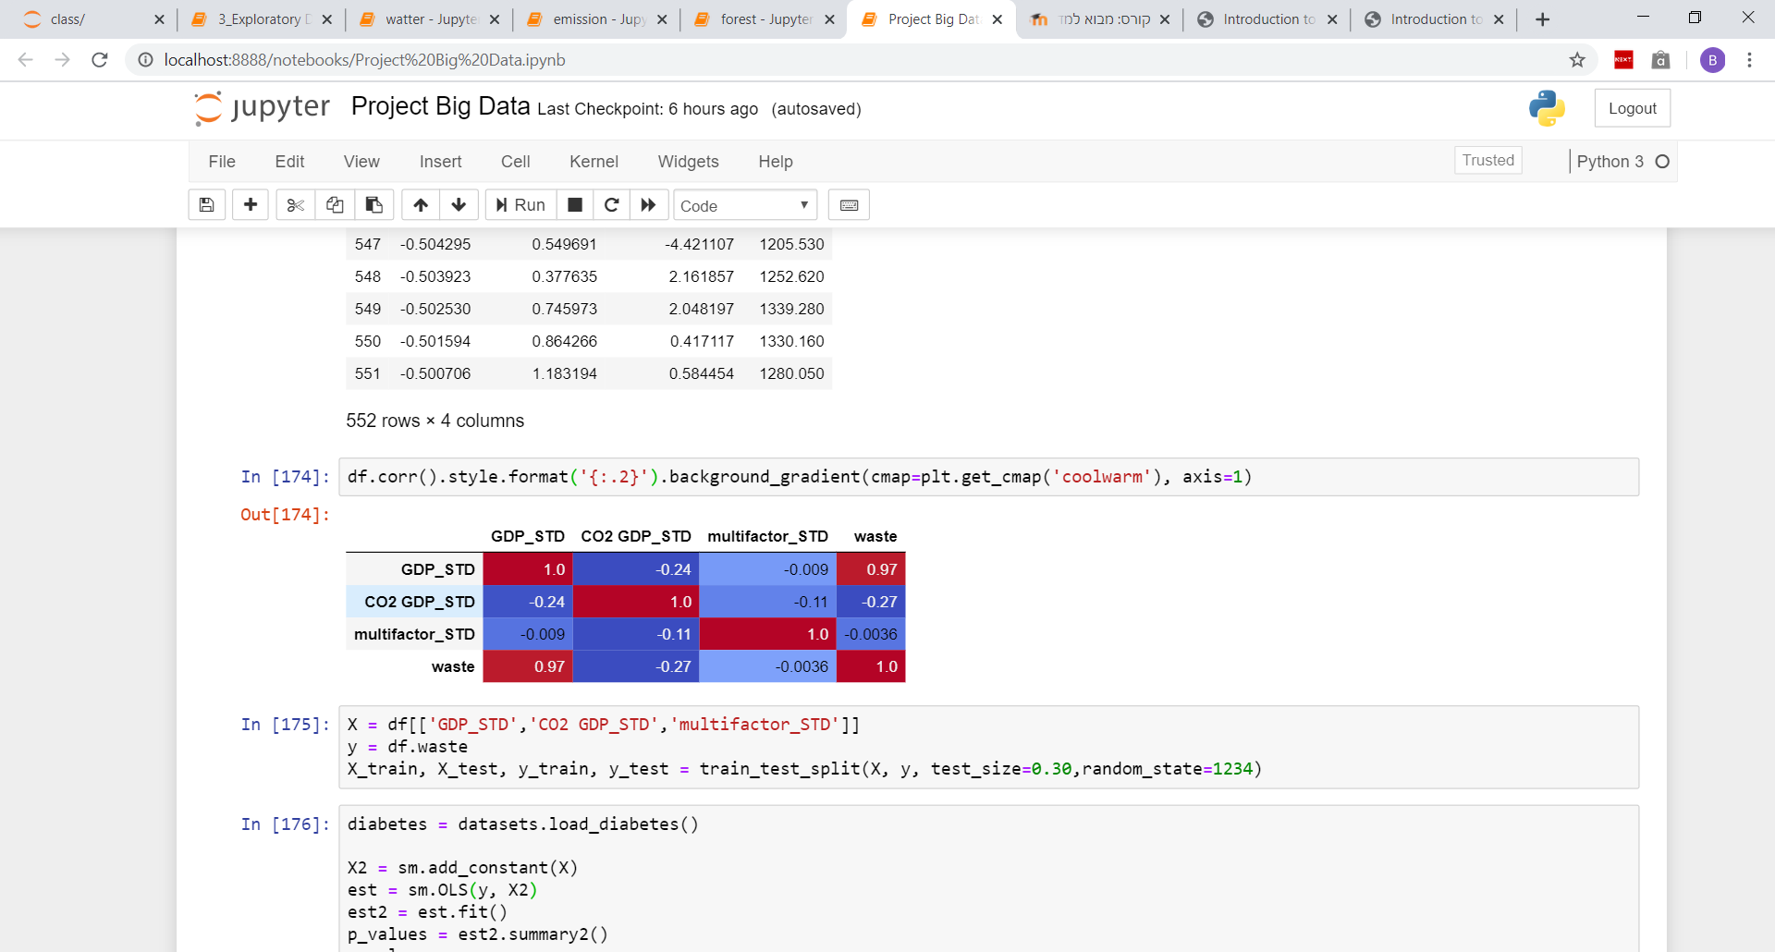
הכנת המודל-
בחרנו להשתמש ברגרסיה ליניארית, וקלסיפיקציה לפי החציון.
נרמלנו את נתוני הX בעזרת שימוש בstandard Normalization ובדקנו קורלציה בין המשתנים
P-value
יחס בין משתנה GDP ל Waste generated
קורלציה
X1 X2 X3 Y
מכיון שאין לנו outliers והנקודות הקיצוניות בגרף הן מדינות עם אוכלוסיה גדולה חילקנו את הנתונים לשתי קבוצות. קבוצה ראשונה מדינות עם יותר מ30000 בvalue ובקבוצה השניה מדינות עם פחות מ30000.

Slide 7
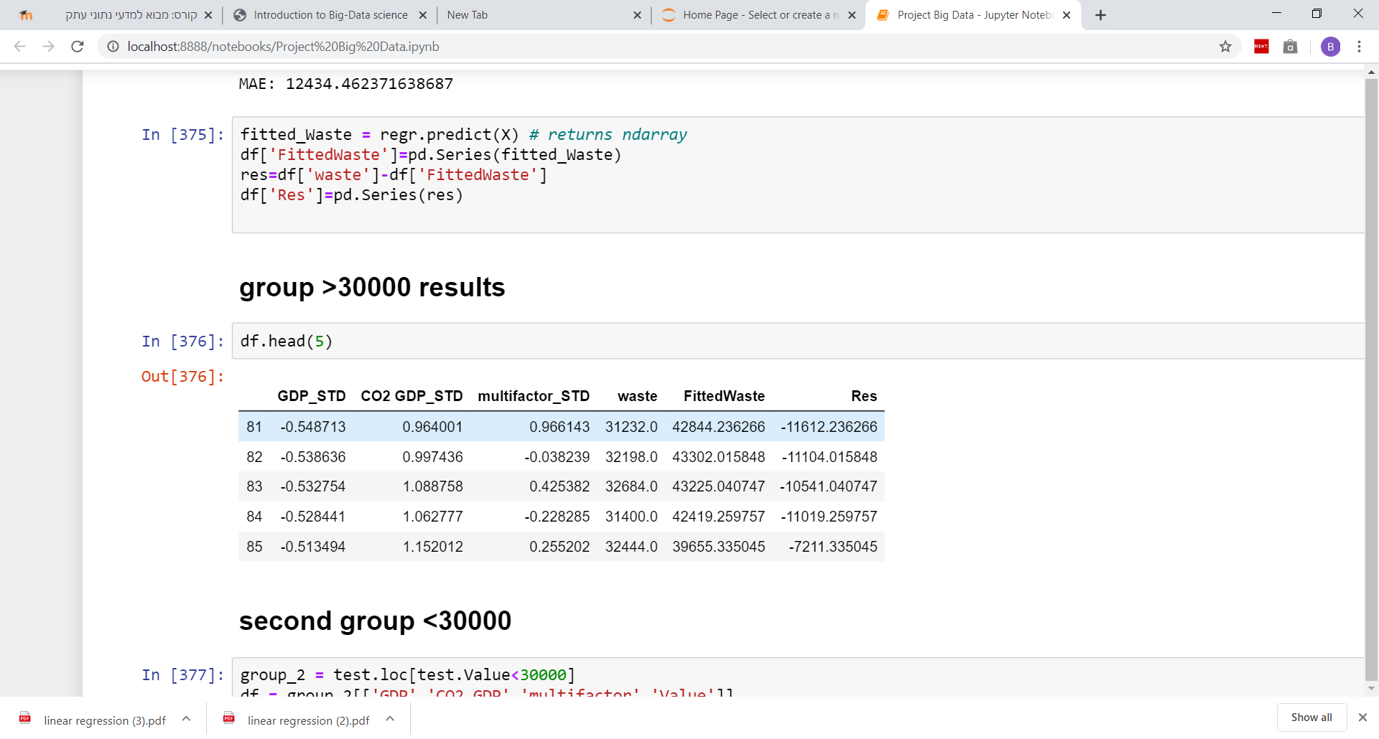
הערכת המודל רגרסיה ליניארית-
בקבוצה שבה הנתונים היו גדולים מ-30000 קיבלנו.
R-squared = 0.929
RMSE = 0.2789 TRAIN – 0.259
Coefficients – GDP = 55625, CO2=-229, multifactor = 10
בקבוצה שבה הנתונים היו קטנים מ-30000 קיבלנו.
R-squared = 0.706
RMSE = 0.633 TRAIN- 0.496
Coefficients – GDP = 6300, CO2=-6922, multifactor = 303
מהR-squared הגבוה אנחנו יכולים להסיק שהפיזור של המשתנה התלוי באמת נובע מהמשתנים הבלתי תלויים. RMSE נבחר מכיוון שיש ערכי קיצון בטבלאות אבל אנחנו לא בטוחים שהם outliers. RMSE גבוה מעיד שהמודל לא טוב.
אפשר לראות שהפיצ'ר הכי משמעותי הוא הGDP, הוא תרם לנו הכי הרבה לפי ה Coefficients. על משתנה הCO2 היה ניתן לוותר מכיון שרואים שהוא השפיע בצורה שלילית על המודל.

Slide 8
נתונים נוספים מהטבלאות האחרות-
Water treatment Not connected to public sewerage:
R-squared - 0.08.
RMSE TEST - 11.671. TRAIN – 12.2
Coefficients - GDP = 0.291, CO2 = -3.89, Multifactor = 1.287.
Emissions - Total man-made emissions - Carbon Monoxide:
R-squared - 0.7786.
RMSE – 0.4363. TRAIN-0.4377
Coefficients - GDP = 10044, CO2 = -711, Multifactor = 29.
Forest Fellings:
R-squared - 0.199.
RMSE - 38913. TRAIN- 38007
Coefficients - GDP = 16684, CO2 = -3699, Multifactor = -55.
Forest Gross Increment:
R-squared - 0.9378.
RMSE - 59521. TRAIN-47782
Coefficients - GDP = 201774, CO2 = -2907, Multifactor = -2931.

Slide 9
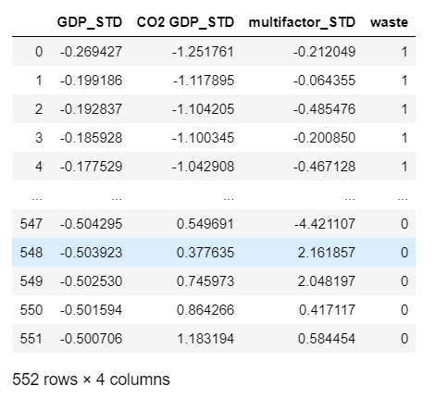
הכנת הדאטה קלסיפיקציה לפי חציון-
חילקנו את הדאטה לקבוצות בצורה הבאה-
תחילה מצאנו את החציון של המשתנה התלוי
תייגנו את המשתנים הגבוהים מהחציון ב1 והנמוכים ב0.
הפעלנו את מודל הרגרסיה הלוגיסטית.
1=ערך גבוה מהחציון

Slide 10
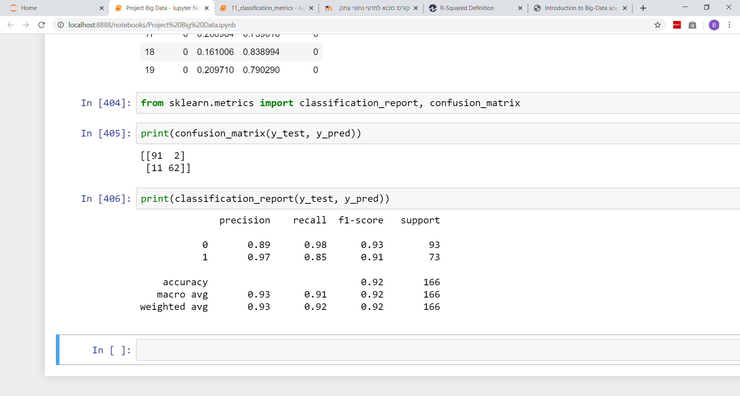
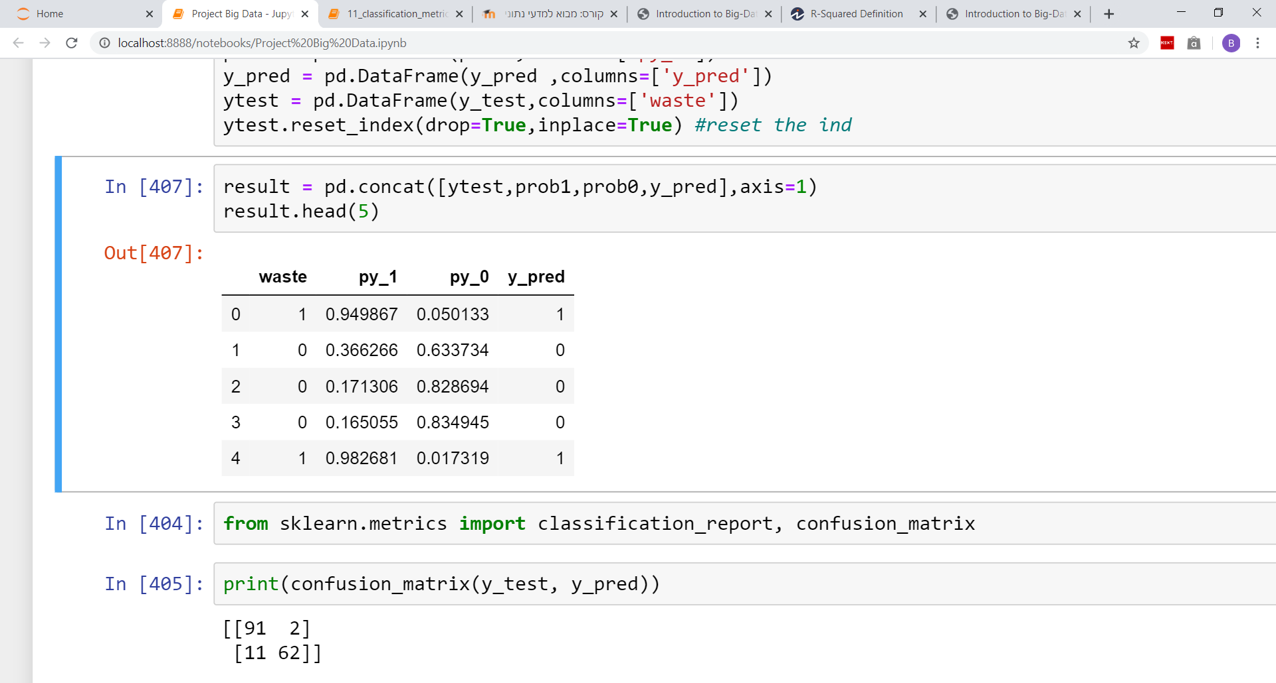
הערכת הקלסיפיקציה –
הפעלנו את הרגרסיה הלוגיסטית ובדקנו את התוצאות.
אפשר לראות שרוב הטעיות של הקלסיפיקציה הן מסוג false positive שאומר שבטעות חזינו שהערך יהייה גבוה מחציון והוא לא היה. בגלל זה ערך הrecall של 1 יחסית נמוך.
דוגמא ל5 פרדיקציות שהאלגוריתם ניבא
• precision – כמה פעמים צדקנו כשניבאנו 1
• recall – מבין כל ה1 האמיתיים, כמה פעמים ניבאנו 1.

Slide 11
ממצאים עיקריים –
מצאנו קשר חזק בין municipal waste generated לבין הפיצ'רים שבדקנו. המודל של הקלסיפיקציה הצליח לנבא בצורה דיי טובה את הכמות הפסולת שמיוצרת במדינות. במודל הרגרסיה הליניארית נחלנו הצליחה חלקית. קיים רשק חזק בין GDP לvalue של municipal waste generated אבל בין המשתנים האחרים לא הייתה קורלציה גבוה. הp-value של GDP ביחס למשתנה היה נמוך מאוד, מה שמצביע על קשר חזק בניהם ומעיד שהוא פיצ'ר טוב.
שתי המשתנים האחרים שלנו (CO2 GDP, Multifactor productivity) קיבלו ערכים נמוכים בקורלציה וערכים גבוהים בP-Value שהעידו שהם פחות מתאימים כדי לנבא את המשתנה התלוי.
לכן, אנחנו חושבים שהמודל של הרגרסיה הלוגסטית באמצעותו יצרנו קלסיפיקציה היה מוצלח למרות ערך recall יחסית נמוך. במודל הרגרסיה הליניארית לא הצלחנו לנבא בצורה מספקת את הערכים התלויים והיו לנו פערים גדולים בין המודל למציאות גם במשתני הסביבה האחרים שבדקנו.

